Slide 1
ΝΑΥΠΗΓΙΚΟ ΚΑΤΑΣΚΕΥΑΣΤΙΚΟ ΣΧΕΔΙΟ
ΔΙΑΜΗΚΗΣ ΤΟΜΕΑΣ
ΥΠΟΛΟΓΙΣΜΟΣ ΒΑΡΟΥΣ (1)
Γεώργιος Κ. Χατζηκωνσταντής Επίκουρος Καθηγητής
Διπλ. Ναυπηγός Μηχανολόγος Μηχανικός
M.Sc. ‘’Διασφάλιση Ποιότητας’’, Τμήμα Ναυπηγών Μηχανικών Π.Α.Δ.Α.
ΝΑΥΠΗΓΙΚΟ ΚΑΤΑΣΚΕΥΑΣΤΙΚΟ ΣΧΕΔΙΟ Γ. ΧΑΤΖΗΚΩΝΣΤΑΝΤΗΣ 2025

Slide 2
Στοιχεία διαμήκους τομέα
Εγκάρσια φρακτή :
Έλασμα = 6 (mm)
Ορθοστάτες δευτερεύοντες = 40 x 40 x 6
Αγκώνες σύνδεσης 150 x 150 x 6
Ενισχυμένος ορθοστάτης PL 120 x 6 - FB 60 x 6
Πάχος ελασμάτων :
Κατάστρωμα / Πλευρές / πυθμένας = 6 (mm)
Διαδοκίδες
Εγκαρσιώματα
Έδρες
Ενισχυμένοι νομείς
Δευτερεύοντα ενισχυτικά 40 x 40 x 6
Οι διαστάσεις των ενδιάμεσων ΑΝΩ και ΚΑΤΩ αγκώνων σύνδεσης 1^{ου} διαμήκους καταστρώματος με 1^{ο} άνω διάμηκες πλευράς και 3^{ου} κάτω διαμήκους πλευράς με 1^{ο} διάμηκες του πυθμένα, μετρώνται επί του σχεδίου της μέσης τομής που έχει σχεδιαστεί υπό κλίμακα 1 : 5 σε λευκή σελίδα Α4
PL 120 x 6 FB 60 x 6
(κορμός) (πέλμα)
Λάμα αγκώνων ενισχ. Ορθοστάτη :
FB 60 x 6
Επιθέματα στεγανοποίησης οπών διέλευσης
Δευτερεύοντα (απλά) ενισχυτικά ………
50 x 50 πάχος 6 mm
Πρωτεύοντα ενισχυτικά …………………….
150 x 80 πάχος 6 mm
ΝΑΥΠΗΓΙΚΟ ΚΑΤΑΣΚΕΥΑΣΤΙΚΟ ΣΧΕΔΙΟ Γ. ΧΑΤΖΗΚΩΝΣΤΑΝΤΗΣ 2025

Slide 3
ΥΠΟΛΟΓΙΣΜΟΣ ΒΑΡΟΥΣ ΤΟΜΕΑ
Κατάστρωμα
Πλευρές
Πυθμένας
1. Υπολογισμός βάρους ελασμάτων
2. Υπολογισμός ενισχυτικών
Πρωτεύοντα
Δευτερεύοντα
3. Υπολογισμός αγκώνων σύνδεσης
Έλασμα
Ενισχυτικά
Αγκώνες
Πρωτεύοντα
Δευτερεύοντα
4. Υπολογισμός εγκάρσιων φρακτών
ΝΑΥΠΗΓΙΚΟ ΚΑΤΑΣΚΕΥΑΣΤΙΚΟ ΣΧΕΔΙΟ Γ. ΧΑΤΖΗΚΩΝΣΤΑΝΤΗΣ 2025

Slide 4
(όλα τα βάρη υπολογίζονται σε Βάρη σε κιλά)
ΥΠΟΛΟΓΙΣΜΟΣ ΒΑΡΟΥΣ
1. υπολογίζεται ξεχωριστά το βάρος των στοιχείων που είναι εκτός C.L. : Βάρος $P_{1} \left(kg\right)$
2. υπολογίζεται ξεχωριστά το βάρος των στοιχείων που είναι επί της C.L. : Βάρος $P_{ 2} \left(kg\right)$
3. υπολογίζεται ξεχωριστά το βάρος της εγκάρσιας φρακτής : Βάρος $P_{3} \left(kg\right)$
εξαιρώντας τα κατασκευαστικά στοιχεία της φρακτής που είναι επί της C.L., δεδομένου ότι τα βάρη αυτά περιλαμβάνονται στον υπολογισμό του βάρους της παραπάνω παραγράφου 2.
4. Βάρος συνολικό χωρίς βάρος κολλήσεων = Μερικό βάρος τομέα : $P_{4}=\left[2×\left(P_{1}\right) +\left(P_{2}\right)+2×\left(P_{3}\right)\right] \left(kg\right)$
$${ P}_{ολικό}=\left[P_{4}+3\%×\left(P_{4}\right)\right] \left(kg\right)$$
5. Συνολικό Βάρος TOMEA =
Όπου $3\%×\left(P_{4}\right)=\text{Βάρος} \text{συγκολλήσεων}= P_{κολλησεων} \left(kg\right)$
(όπου βάρος $P_{4}$ είναι το μερικό βάρος του τομέα χωρίς το βάρος κολλήσεων)
ΣΗΜΕΙΩΣΗ : στο τέλος των παραπάνω υπολογισμών, μετατρέπουμε τα κιλά σε τόνους $: 1 \left(t\right)= 1000 (kg)$
ΝΑΥΠΗΓΙΚΟ ΚΑΤΑΣΚΕΥΑΣΤΙΚΟ ΣΧΕΔΙΟ Γ. ΧΑΤΖΗΚΩΝΣΤΑΝΤΗΣ 2025

Slide 5
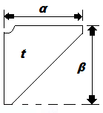
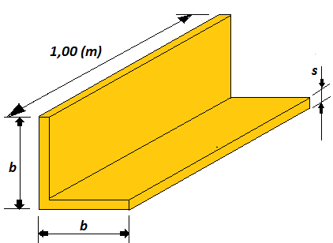
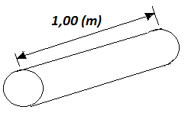
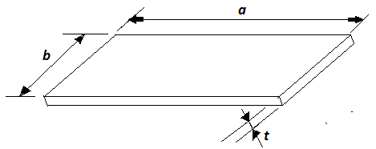
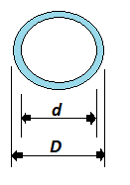
ΥΠΟΛΟΓΙΣΜΟΣ ΒΑΡΟΥΣ
$$P=γ∙V=γ∙\left(A∙t\right)$$
(kg)
$$\left(\frac{t}{m^{3}}\right)$$
$$\left(m^{2}∙mm\right)$$
Έλασμα
$$P=γ∙\left(α∙β\right)∙t={10}^{3}\left(\frac{kg}{m^{3}}\right)∙\left(m∙m\right)∙\frac{1}{{10}^{3}}\left(m\right)=…….(kg)$$
ΝΑΥΠΗΓΙΚΟ ΚΑΤΑΣΚΕΥΑΣΤΙΚΟ ΣΧΕΔΙΟ Γ. ΧΑΤΖΗΚΩΝΣΤΑΝΤΗΣ 2025

